Slide 1
Anatomie
Vogels

Slide 2
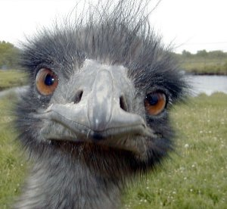
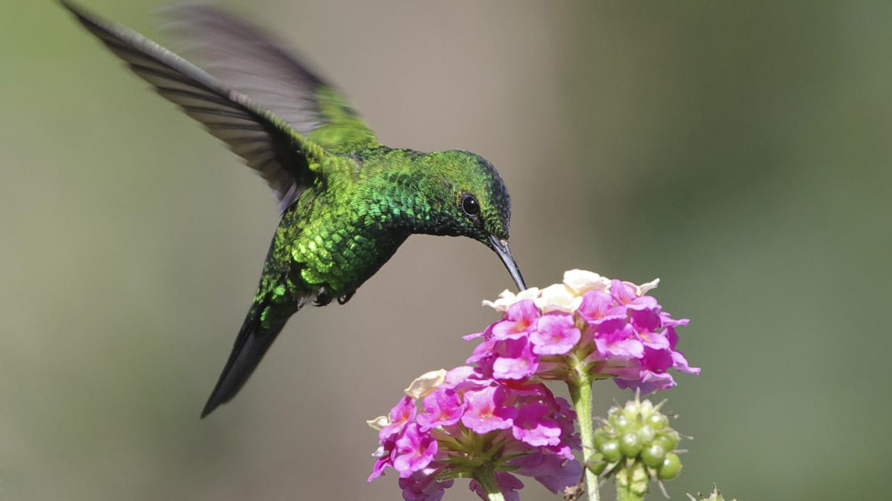
Inleiding vogels
Vogels behoren tot de gewervelde dieren
Snavel
Twee kenmerkende eigenschappen: Vleugels en veren.
Verschillende vormen en grootte: Struisvogel/Kolibrie
Vogels zijn warmbloedig
Vogels leggen eieren met een harde schaal.

Slide 3
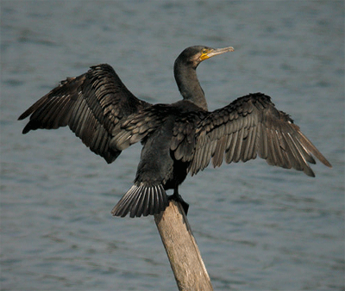
Aanpassingen om te vliegen
Goed ontwikkelde vleugels
Goede verhouding gewicht en vleugels
Veren (goede structuur en licht)
Holle botten, 10% van LG (mens: 15-20%)

Slide 4
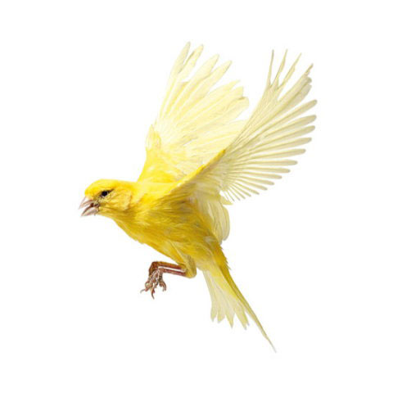
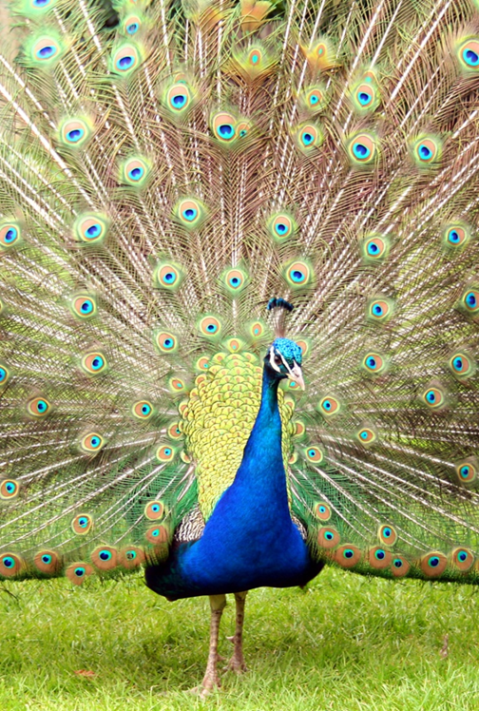
Functie van de Veren
Geven bescherming
Vasthouden lucht (warmte!)
Vliegen
Sturen en remmen
Kleur en vorm: voortplanting
Vetklier, vooral bij watervogels

Slide 5
De rui
Frequentie: 2x/ jaar (voorjaar+ aug/ sept.)
Duur : 6-7 weken
Hulp : (water) sproeien, krachtvoer
Stokrui: bijv. door tocht, te koud badwater, wisselende lichturen per dag
Kost veel energie en voedingsstoffen!

Slide 6
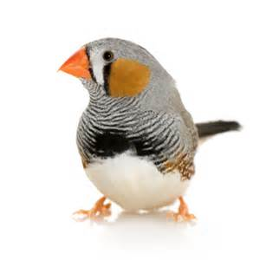
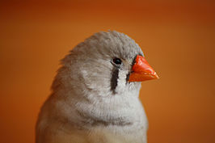
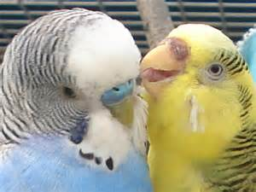
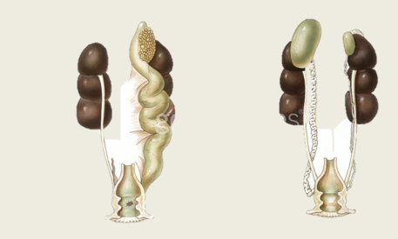
Geslacht bepalen
Man of pop
Uiterlijke kenmerken:
Verenkleed (edelpapegaai)
Kleur van de neusdop grasparkiet( man=blauw, pop = bruin)
Kleur van de iris bij volwassen kaketoes ( man = donkerbruin pop = lichtbruin )
Verschillende methoden:
Uitwendige verschillen
Veer of bloed onderzoek (DNA)
Endoscopische geslachtbepaling
Gedrag / leg

Slide 7
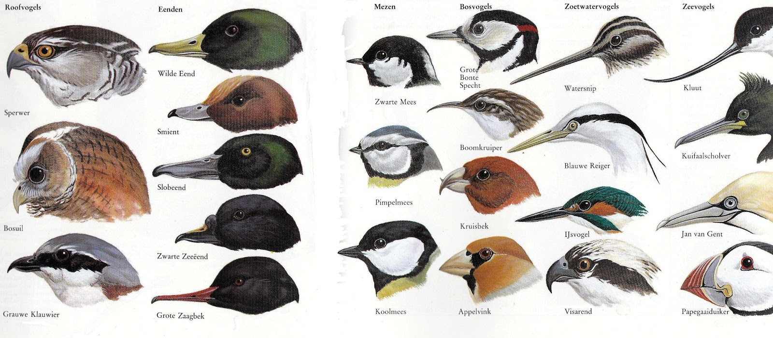
Algemeen
Voeding + snavelvormen
Herbivoren, carnivoren, omnivoren en specialisten

Slide 8
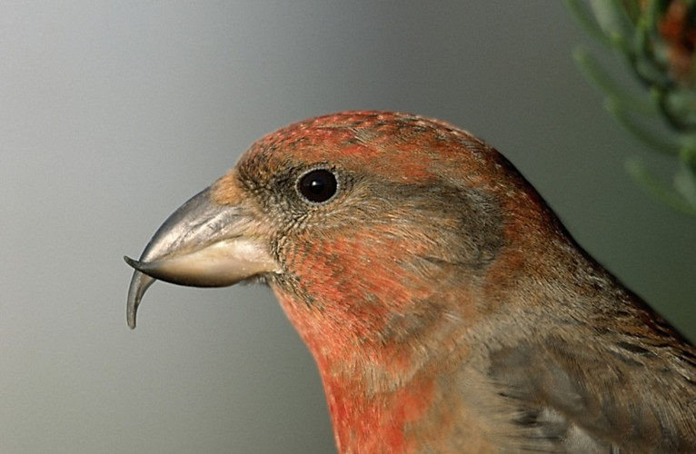
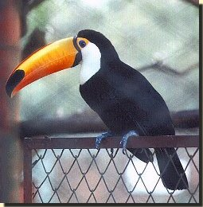
De snavel
Aangepast aan type voedsel
Functies
voedsel: vangen, kraken, scheuren, zeven
klimmen, vasthouden
wapen, nest bouwen
eigen verzorging en jongen

Slide 9
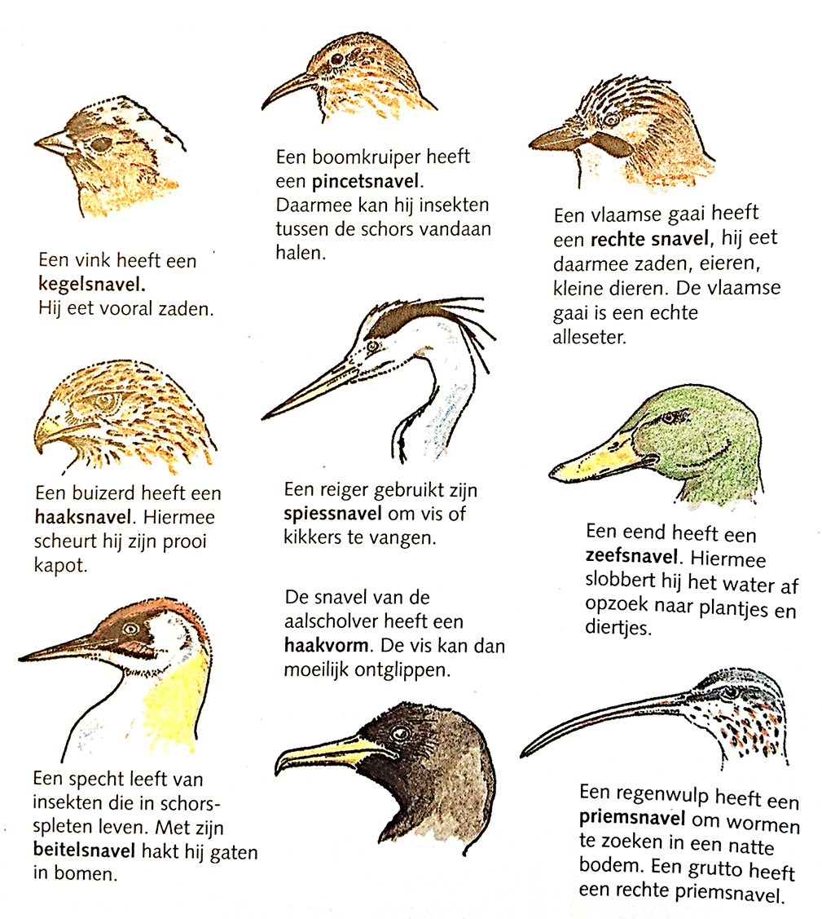

Slide 10
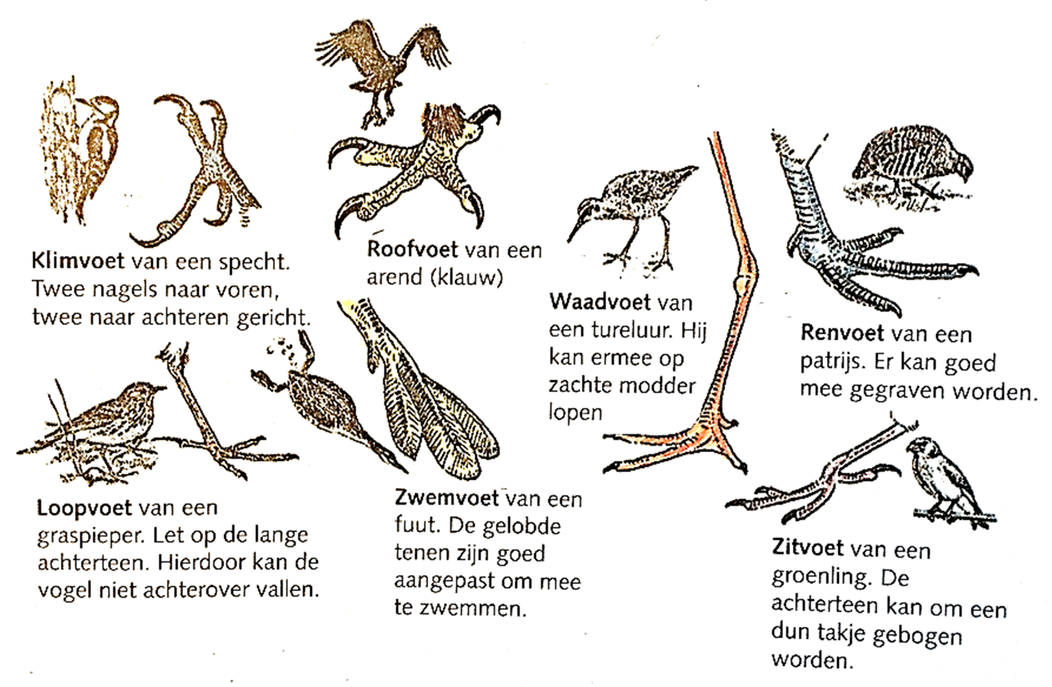

Slide 11
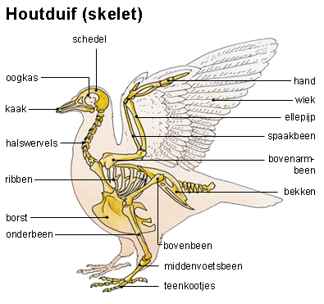

Slide 12
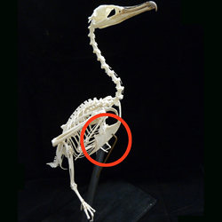
Herkennen te dik en te mager

Slide 13
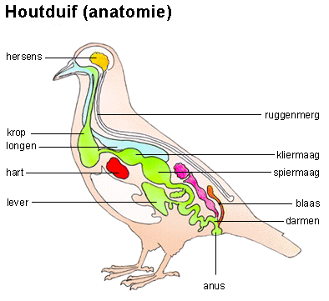

Slide 14
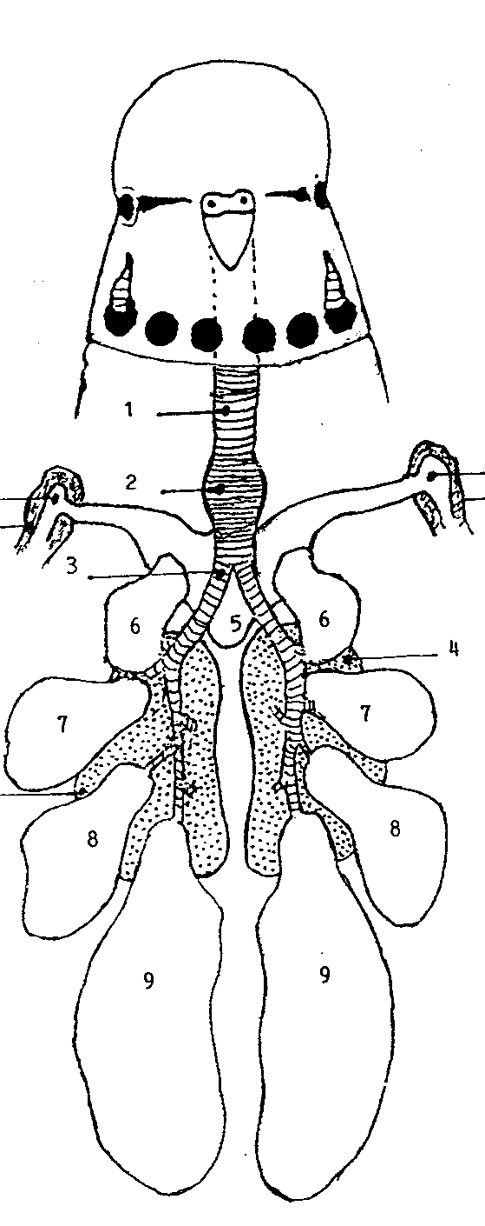
Ademhalingsstelsel
Neusgaten, slechte reuk
Luchtzakken
vaak 9
extra longvolume
bescherming ingewanden
afvoer warmte
vatbaar voor schimmels, ademhalingsproblemen

Slide 15
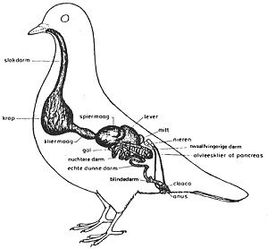
Verteringsstelsel

Slide 16
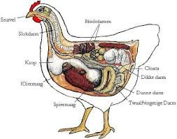

Slide 17
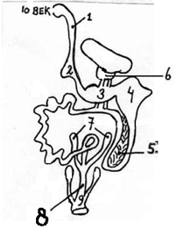

Slide 18
Snavel
Wat mist?
Wat is wel?
Notes:
Tanden en kiezen om het te malen
Speeksel om het voedsel beter te laten glijden

Slide 19
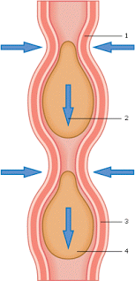
Slokdarm
Begint aan de keel.
Buis met een dunnen wand
Peristaltiek naar beneden geduwd.
Notes:
Begint aan de keel.
Buis met een dunnen wand
Peristaltiek naar beneden geduwd.

Slide 20
Krop
De krop zit waar de hals overgaat in de romp.
Groote holte in de keel en zakvormig
Voedsel wordt bewaard en vochtig gemaakt.
Sommige vogels “spugen” het voedsel weer op voor hun jong of als ze verliefd zijn.

Slide 21
Kliermaag
Vogels hebben twee magen.
Beginnende bij kliermaag.
De naam verklapt het al. Er zitten vele kliertjes in.
De kliertjes produceren verteringssappen.
Daarnaast ook zoutzuur geproduceerd. Het zoutzuur lost kalkmateriaal op, zorgt voor zuur en activeert pepsine.
Door het zoutzuur moet schelpzand gegeven worden als gritt. Het verliest zijn functie voordat het bij de spiermaag is.
Voedsel kan niet echt worden opgeslagen in de kliermaag. Daar is het te klein voor

Slide 22
Spiermaag
Spiermaag. Naam zegt het al.
Sterk gespierd. Bestaat uit twee dikke spierschijven die verbonden met elkaar zijn.
Door het samen trekken ontstaat er een persende en wrijvende beweging.
Hier is het gritt van belang. Door de steentjes wordt het eten fijn gemalen.
De functie van de tanden en kiezen

Slide 23
Dunne darm
12-vingerige darm
Galblaas
Alvleesklier
Notes:
Eerste deel van de dunne darm noemen we de 12-vingerige darm. Daarkomen de afvoerbuizen van de advliesklier en galblaas uit. Door het sap wordt het voedsel verteert.
Breekt af, zet om, verkleint.
Dunne darm heeft darmvlokken om het voedsel goed op te nemen.

Slide 24
Twee blinde darmen
Door enzymen en bacteriën worden ruwe celstoffen afgebroken.

Slide 25
Dikke darm
Bevat geen darmvlokken meer.
Water onttrekken
Bevat vele slijmkliertjes

Slide 26
Cloaca
Water wordt uit urine gehaald
Hier monden het darmkanaal, de urineleiders en voorplantingsorganen uit.
Urine ontlasting in één.
Donker/ groen bruin is ontlasting, wit is urine.

